Slide 1
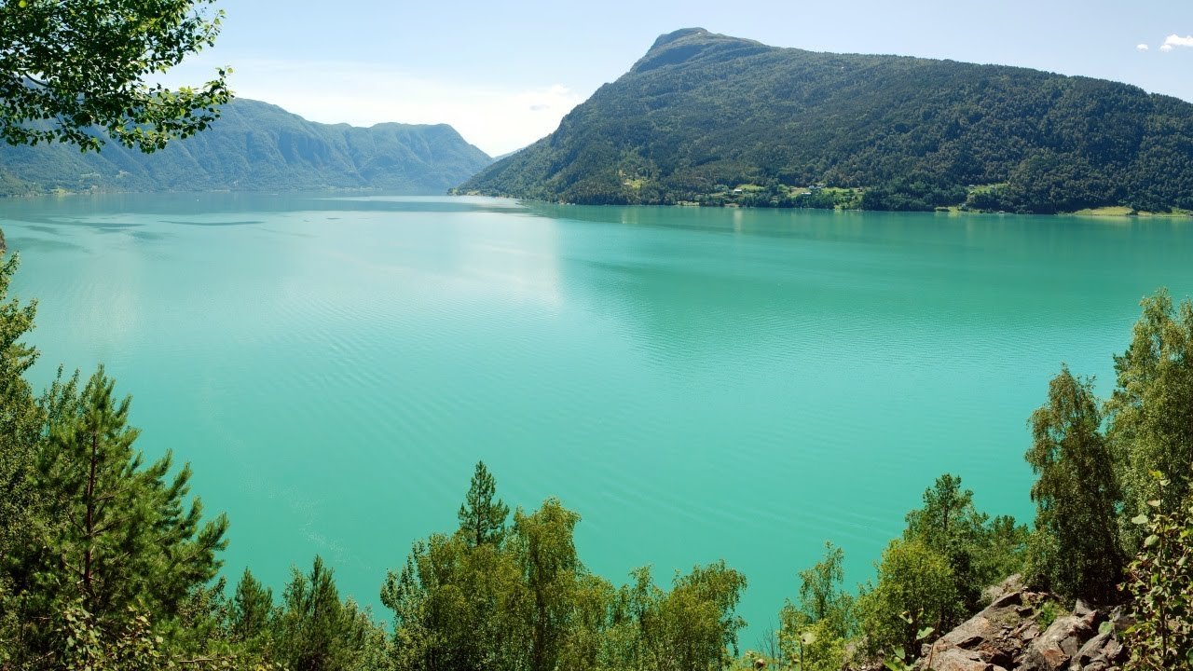
VERS LA MAISON COMMUNE
28 DE NOVIEMBRE 2020
AVEC CLARET ET PARÍS

Slide 2
NOUS SOMMES APPELES A ÊTRE LES INSTRUMENTS, POUR QUE NOTRE PLANÈTE SOIT CE QUE DIEU A RÊVE (LS 53)
¡Responsabilité!

Slide 3
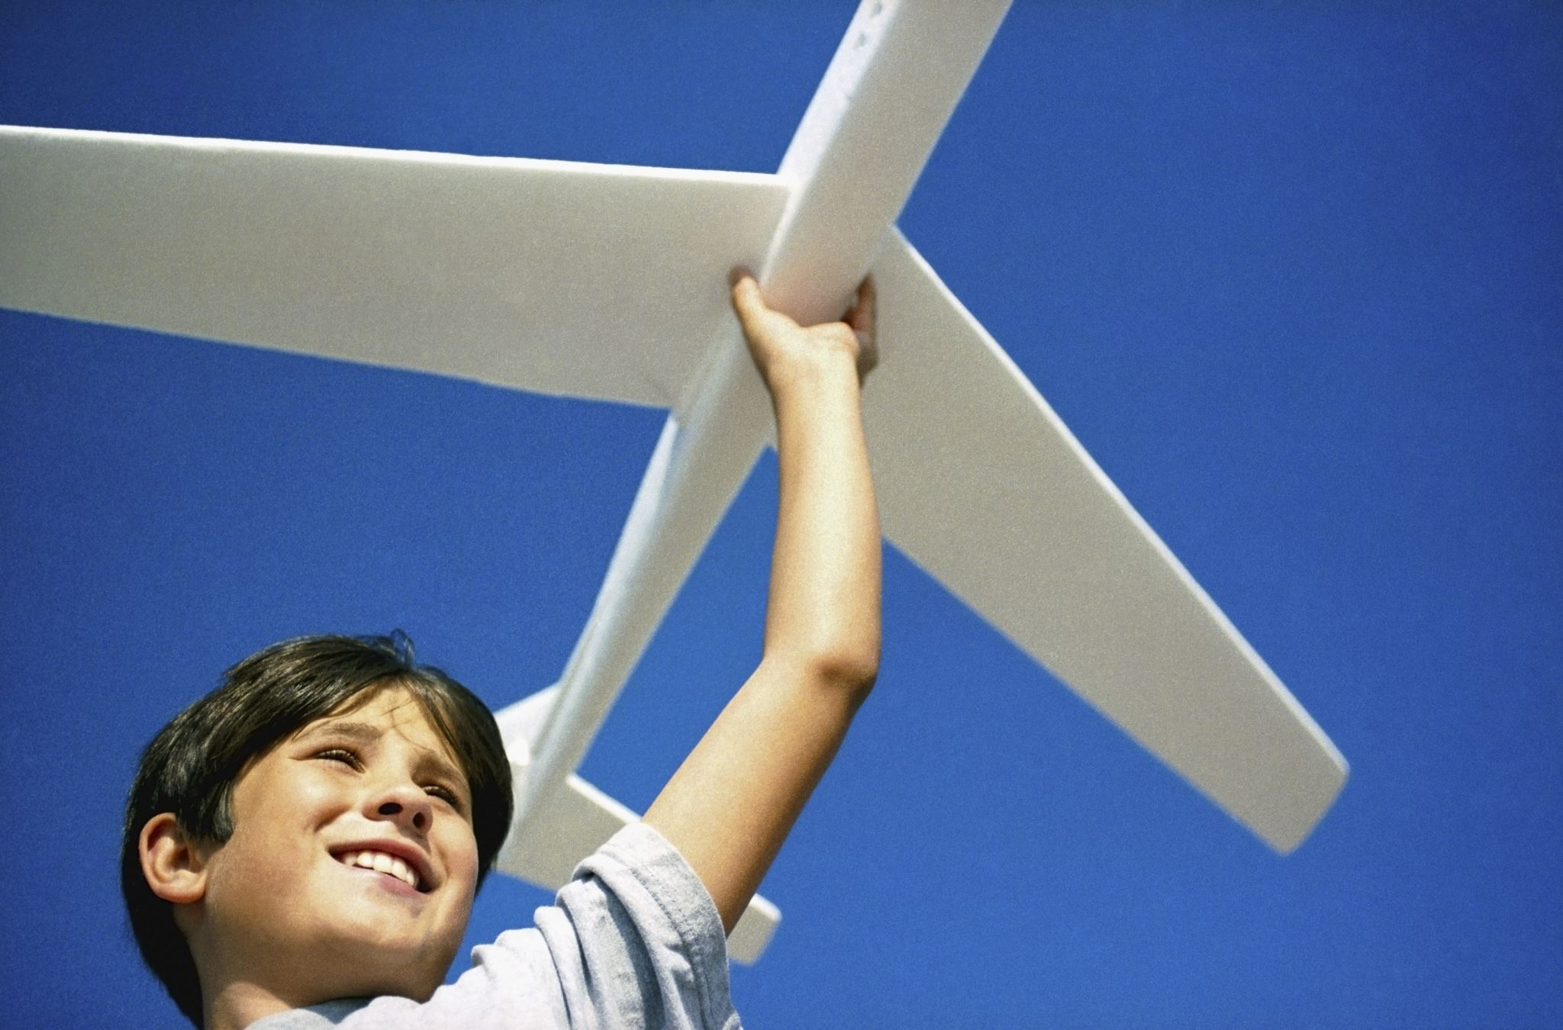
INTRODUCTION
QUE NOUS SUGGÈRENT CLARET ET PARIS AUJOURD'HUI??
CONCLUSION
ET POINT DE DÉPART

Slide 4
INTRODUCTION
La crise écologique dans laquelle nous sommes plongés se présente comme une opportunité qui nous pousse à la conversion.
LS
53,202,221,217,216
La rencontre avec Jésus nous transforme et nous demande de le mettre en évidence dans nos relations avec le monde..
A la lumière de Claret et de Paris, nous voulons motiver une passion pour le soin du monde

Slide 5
Nous vous offrons cette réflexion de la simplicité et de la fraternité
Nous sommes conscients que nous n’épuisons pas le thème
Nous voulons vous provoquer et vous motiver à découvrir la clé pour continuer à ouvrir les portes au changement

Slide 6
POUR CONTRIBUER À RETROUVER LA PAIX, LA BEAUTÉ ET LA PLÉNITUDE
QUE NOUS SUGGÈRENT CLARET PARIS...?

Slide 7
GARDIENS DE L’ŒUVRE DE DIEU
LS 217
APPELS- REPONSE
Docilité
Recherche de la volonté de Dieu Experimenter créatures
M.A.París
Je te supplie de daigner m'éclairer pour que je te connaisse et me connaisse, et que je sache aussi tout ce que tu veux que je fasse
RN p.194
Connaissant la volonté de Dieu, aucune difficulté ne m'est offerte
MP2,3,7
Seigneur et mon Dieu, envoie sur moi ton Esprit divin pour m’éclairer
Qui es-tu? Qui suis-je...?... Si je suis quelque chose, si j’ai quelque chose, j’ai tout reçu de Dieu... Il est mon Créateur, il est mon Gardien (Aut 343-345)(Aut 343-345)
A.M.Claret

Slide 8
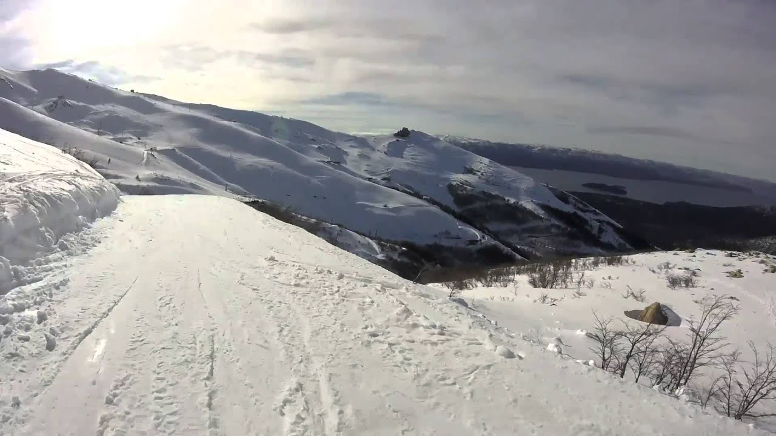
APPEL - REPONSE
FIDELITE
AL
EVANGILE
PROCESSUS DE CONVERSION
EXPÉRIENCE DE LA PAUVRETÉ ÉVANGÉLIQUE
RÉTABLIR
EMBELLIR
UNE SEULE FAMILLE ET UN SEUL COEUR
REFORMER REFORME
PROCESSUS DE CONVERSION

Slide 9
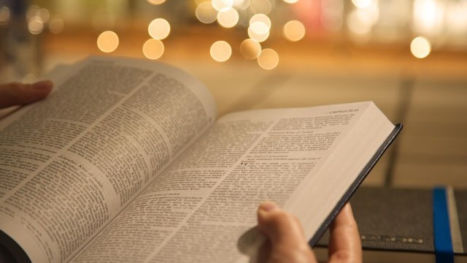
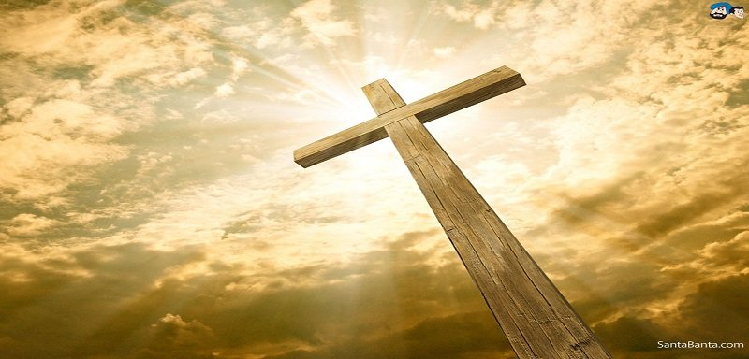
La fidélité c'est :
la cohérence de vie au Christ et à l’Evangile,
conséquence sur notre façon de penser, de sentir et de vivre
LS 216
Je dois être fidèle, constant dans le service et dans l’amour
PC 670
FIDELITE A L’ EVANGELE
ET
A SON ANNONCE
Le Seigneur ne nous a donné qu’un seul Évangile et pour Lui tous les temps doivent être présent à l’esprit
MP- PR 8
A partir de l’Évangile
intervenir avec les autres pour arrêter la dégradation de l’environnement, avec l’exercice de la charité
LS 231
Fidelité à la Parole et au contact avec la realité DC 2017 n11

Slide 10
...en accord avec un style de vie prophétique et contemplatif, capable d’aider à apprécier profondément les choses sans être obsédé par la consommation..
LS 222
PAUVRETE EVANGELIQUE
Attitude profonde du coeur
Amour au Christ pauvre et missionsaire
DC 2017 n 11
Appel de Dieu
Simplicité de Vie
Solidarité avec les Pauvres
AMOUR
JOIE
JUSTICE
La pauvreté est le résultat d’une expérience de la rencontre avec Dieu capable de conquérir le cœur, la personne tout entière et la réalité. LS 222

Slide 11
L’APPEL DE DIEU
A.M.Claret
La Pauvreté se réfère à Jésus et aux Apôtres
La Pauvreté pour édifier, renverser, grandir dans l’humilité et avancer dans la sainteté PC 370
La pauvreté est la corde courte et mince PC370
Je ne dirai ni ne ferai jamais rien qui ait tendance à la richesse, à l’honneur ou aux plaisirs Prop. EE 677
Vivre la pauvreté comme les élus de Dieu, ceux qui ont besoin de tout et qui attendent toujours tout de Lui
La disparition de l’humilité chez l'être humain porte préjudice à la société et à l’environnement. LS 224
M.A.PARÍS
Je voulais plus être pauvre avec le Christ plutôt que de ne pas avoir de revenus à distribuer aux pauvres MP 221
En prenant d’eux (les pauvres) leur pauvreté MP221
Je n’ai pas d’autres biens dans ce monde que la Pauvreté et la Croix de mon Seigneur Jésus-Christ Ep MPEp MP
PAUVRETE EVANGELIQUE- APPEL DE DIEU

Slide 12
SIMPLICITE DE VIE
Vivre du travail...
Claret et París
MP 126,165
protéger et motiver le travail avec générosité et tendresse pour prendre soin de ce monde que Dieu nous a confié. LS 242
La simplicité nous permet de nous arrêter pour apprécier ce qui est petit, pour remercier des possibilités que la vie offre, sans nous attacher à ce que nous avons ni nous attrister de ce que nous ne possédons pas.
.
Ls 222
AVOIR DIEU COMME UNIQUE BIEN
A.M.Claret
M.A.PARÍS
Je fus si heureux de voir la maison si dépeuplée, qu’en sautant de joie je disais : «Vive la Sainte Pauvreté mes sœurs... MP 164 Missionnaire apostolique - Configuration au Christ
Réformer la vie, les biens, la famille, avec le plus précis et absolument nécessaire... les revenus sont des pauvres... PR 18
Je n’avais jamais d’argent sur moi, je ne voulais pas...
Pour tout ce qui regarde ma personne je serai comme avare, mais je serai généreux pour les amis et compagnons et prodigue pour les pauvres et les nécessiteux. Prop. EE p.681
Pour ne pas être pesant, je vais toujours à pied.
Prop. EE p.652
PAUVRETE EVANGÉLIQUE - SIMPLICITE DE VIE

Slide 13
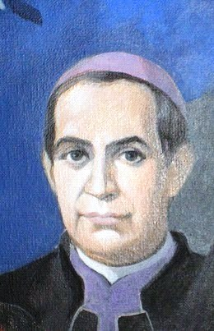
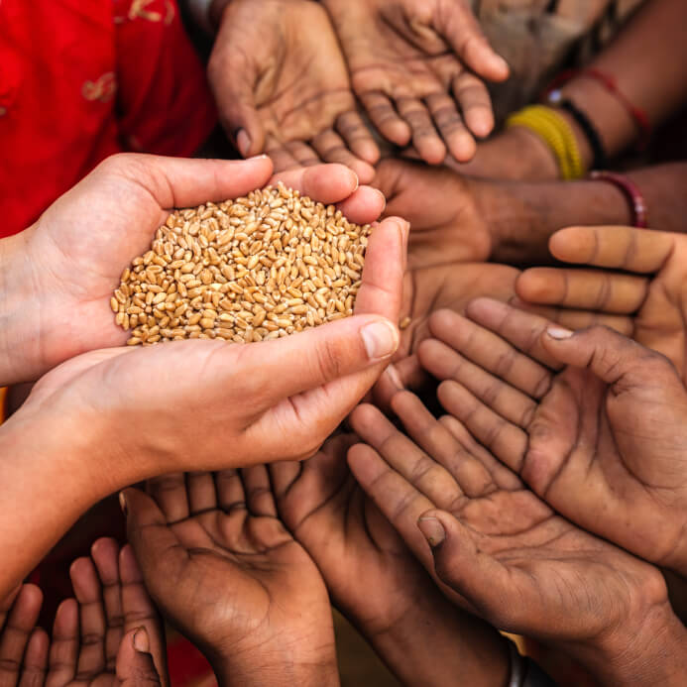
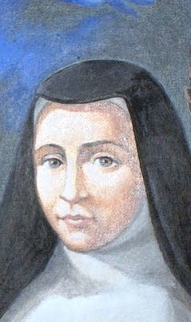
SOLIDARITE AVEC LES PAUVRES
Témoignage prophétique de liberté face aux pouvoirs et aux biens de ce monde
Sur l’urgence de prendre soin de la planète... nous devons mettre en place une solidarité universelle... avec des actions holistiques qui confirment que l’être humain est encore capable d’intervenir positivement, puisqu’il a été créé pour aimer. Au milieu de ses limites, surgissent inévitablement des gestes de générosité, de solidarité et de soin. LS 14, 58
Je suis très compatissant avec un cœur tendre... PC 9-10
J’ai acheté une ferme pour les pauvres... PC 563
Le plan de l’œuvre était d'accueillir les garçons et les filles... PC 564. Le Seigneur m’a donné un amour profond pour les pauvres PC 569
Servir les pauvres en les honorant...
Travailler pour ses frères et sœurs, en gardant toujours les mains ouvertes, en donnant une main longue selon l’accord communautaire. S'il reste quelque chose à la fin de l’année, il faut le donner aux pauvres... Cons.1969
Éradiquer les maux à la lumière de l’Évangile... PR 39
Tout est connecté…
PAUVRETE EVANGÉLIQUE - SOLIDARITE AVEC LES PAUVRES

Slide 14
UNE SEULE FAMILLE ET UN SEUL COEUR
Personne ne peut expérimenter la valeur de vivre sans visages spécifiques à aimer. Voici le secret de la véritable existence humaine : «la vie subsiste là où il y a un lien, une communion, une fraternité. FT87
« L’amour brise les chaînes, jette des ponts ; il permet de construire une grande famille, l'amour connaît la compassion et la dignité. FT62
La Charité : l’être aimé est "cher" pour moi, c’est-à-dire estimé comme de grande valeur... FT 93
Conectés avec les coeur de Dieu, des hommes, de la terre
M.A.PARÍS
A.M.Claret
Vivre en communauté sans toi et moi. PR 16
Union fraternelle et charité...
Une seule famille et un seul cœur avec une charité sans feinte.. EMP 255
Double fraternité envers le peuple et envers les compagnons de la mission : notre maison était une ruche, chacun avait sa place. PC 608 J’aurai un cœur de mère envers le prochain... EAC p. 711
Oh, mon prochain, je t’aime... AC 488

Slide 15
POUR CONTRIBUER À RETROUVER LA PAIX, LA BEAUTÉ ET LA PLÉNITUDE
QUE NOUS SUGGÈRENT CLARET PARIS AUJOURD'HUI...?
FIDELITE A L’ EVANGILE
Appel de Dieu
Simplicité de Vie
Solidarité avec les Pauvres
PRATIQUE DE LA PAUVRETÉ EVANGÉLIQUE
AMOUR
JOIE
JUSTICE
UNE SEULE FAMILLE ET UN SEUL
COEUR

Slide 16
L’invitation en ce moment est de rester silencieux en laissant passer de l’esprit au cœur des images et des paroles.

Slide 17
CONCLUSION ET POINT DE DÉPART
A la base d’un processus de conversion écologique, se trouve le fait de nous repenser, à partir de la rencontre avec le Christ, à la lumière de la joie de l’Evangile, dans une fraternité globale vécue dans la sobriété, la simplicité et la charité sans feinte.
Nous repenser:
Retourner à la source, à la rencontre avec le Christ pauvre, avec sa Parole, avec la réalité;
Vivre dans la simplicité, jouir de ce que nous avons;
Passion pour les pauvres: solidarité et dignité;
Se sentir interconnectés par la communauté, la communion et la charité.
CONCLUSION ET POINT DEPART

Slide 18
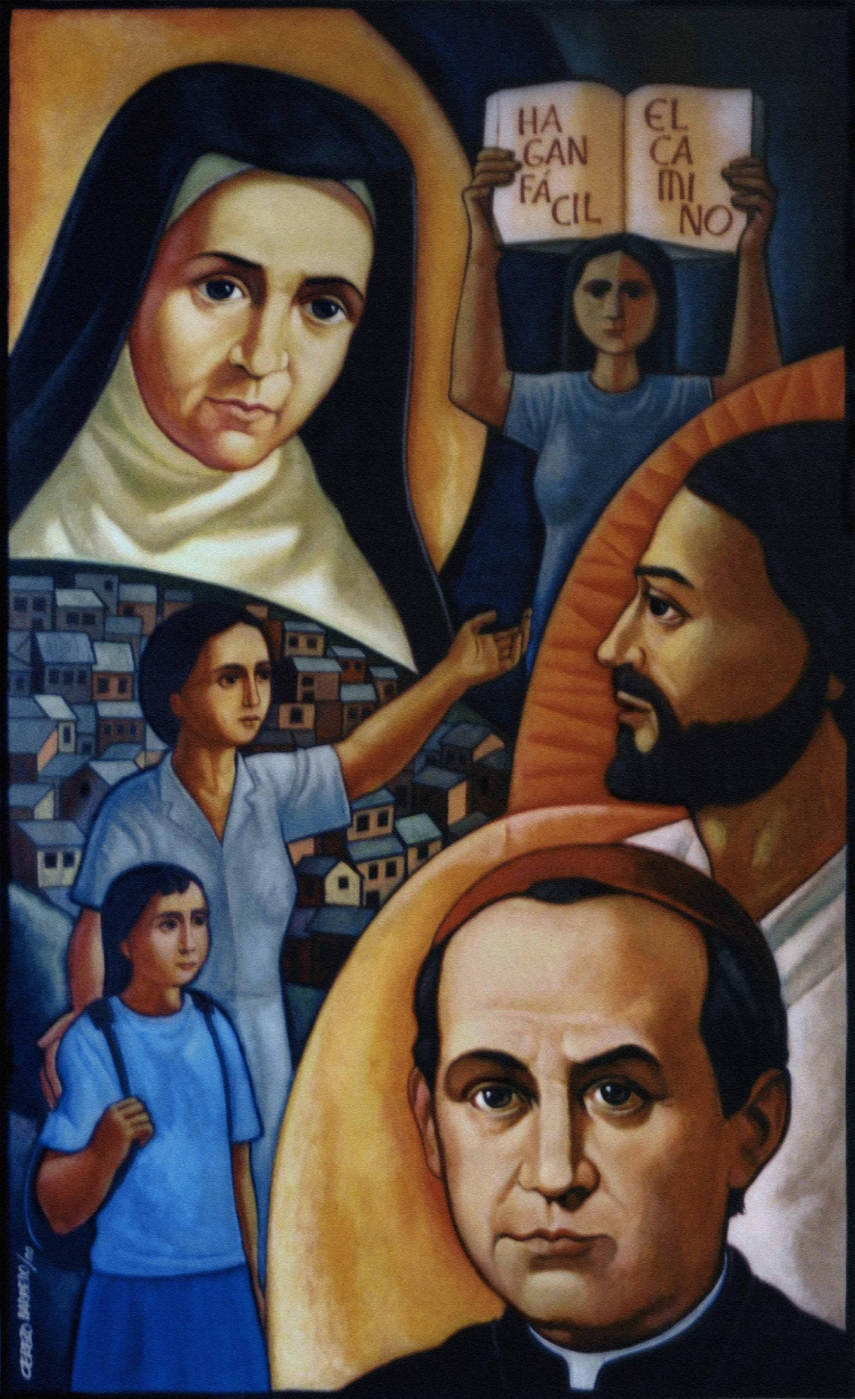
Claret et Paris inspirateurs d'une écologie globale et intégrale
Le pape François s’est inspiré de nombreux saints : François d’Assise, Irénée, Bonaventure, Hildegard, et des réflexions de l’Imam...
nous ajoutons à cette longue liste Claret et Paris comme inspirateurs d’une écologie globale et intégrale.

